Slide 1
Táblázat

Slide 2
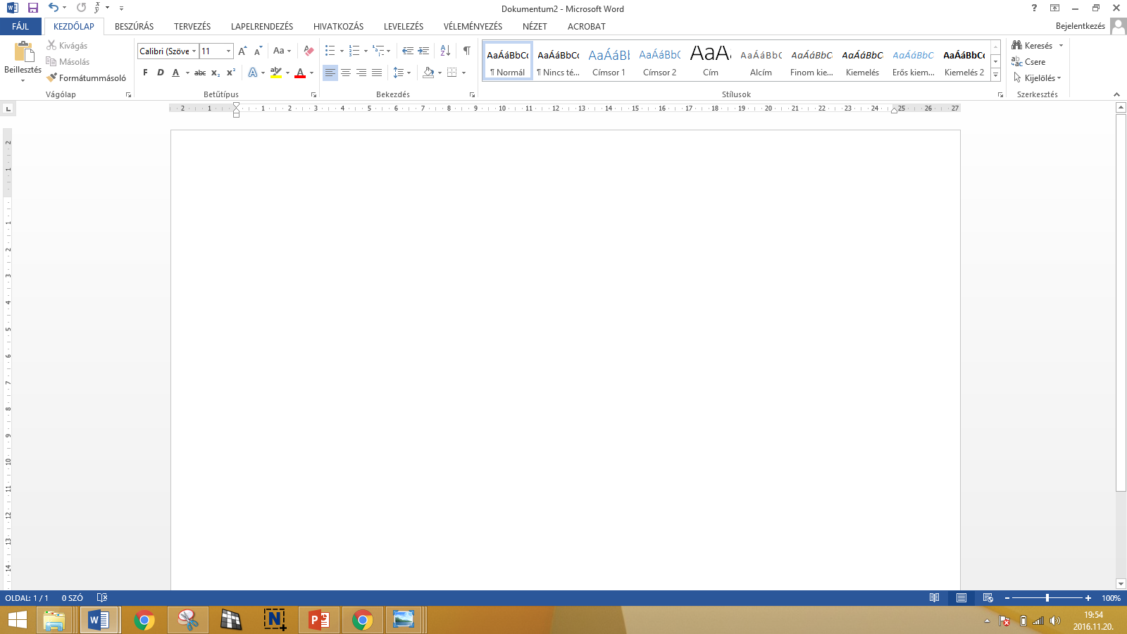
Táblázat létrehozása Word-ben
A Word program BESZÚRÁS menüjében találjuk meg a táblázat létrehozásához szükséges parancsot.

Slide 3
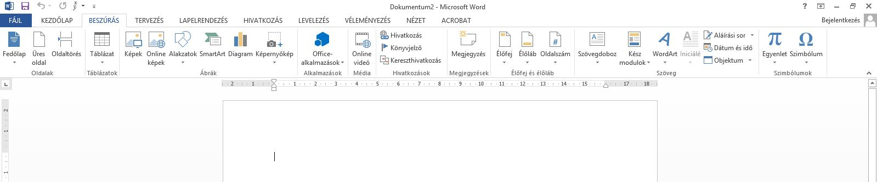
Táblázat létrehozása Word-ben
A Táblázat szó alatti kis fekete nyílra kattintva lenyílik egy lista. Itt van lehetőségünk kiválasztani, hogy hogyan akarjuk elkészíteni a táblázatot.

Slide 4
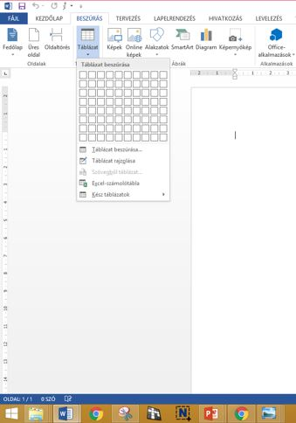
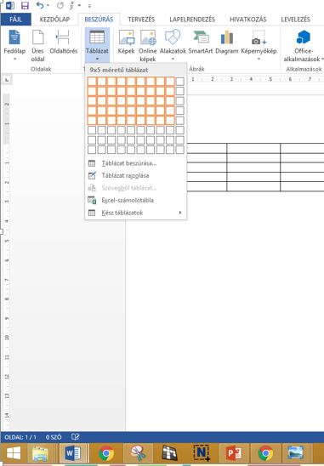
Táblázat létrehozása Word-ben
1. Létrehozhatjuk a kis négyzetek beszínezésével. Az egeret húzva a négyzetek felett, jelölhetjük ki a táblázat nagyságát.

Slide 5

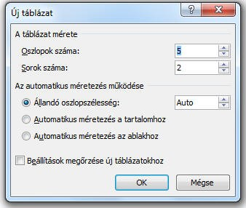
2. Táblázat beszúrása paranccsal is létrehozhatjuk a táblázatot. Ekkor megnyílik egy új ablak, amelyben beállíthatjuk, hogy hány oszlopból és hány sorból álljon a táblázatunk. Ezt a lehetőséget használjuk leggyakrabban.
3. Rajzolhatjuk is a táblázatot a következő parancs segítségével. Ekkor egy kis ceruzával rajzoljuk a cellákat egyesével.

Slide 6
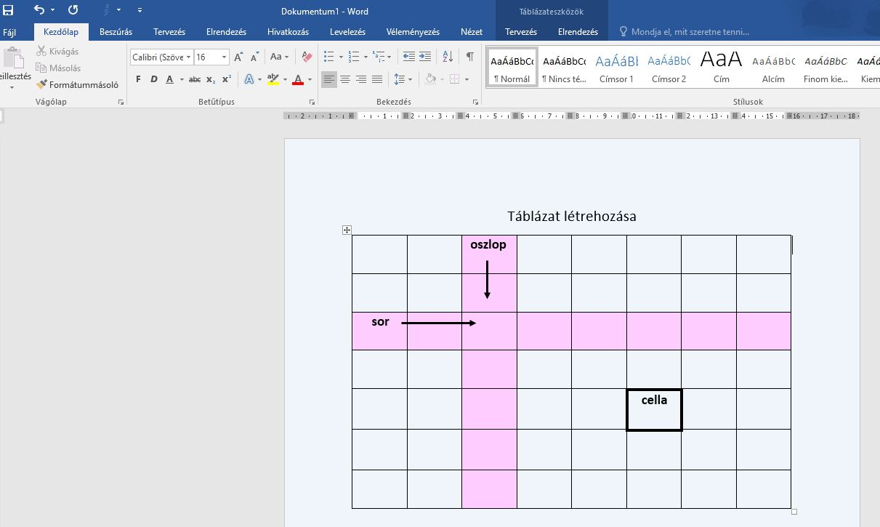
A képen a táblázat részeit látjuk.
A táblázat alap egysége a cella.
A cellák függőlegesen oszlopokat, vízszintesen sorokat alkotnak.
Ha az egérrel abba a cellába kattintunk, amelyben dolgozni akarunk, az fekete keretet kap. Ezt a cellát hívjuk aktív cellának.

Slide 7
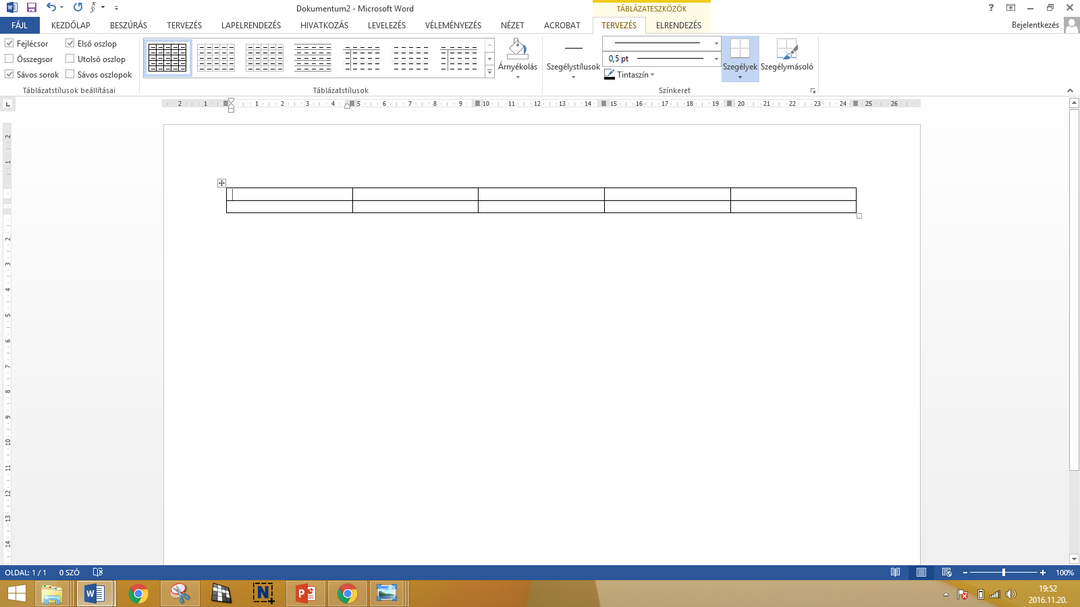
A létrehozott táblánkat aztán sokféleképpen formázhatjuk, szépíthetjük.

